Slide 1
P10-11 Föräldramöte 15/9 2024

Slide 2
Laget
Laget.se
Träningsupplägg
Matchschema
Åtaganden vid hemmamatcher
Sekretariatkurs
Medföljande vid bortamatcher
Ekonomi
Ladies
Frågor

Slide 3
Laget
Laget.se
Träningsupplägg
Matchschema
Åtaganden vid hemmamatcher
Sekretariatkurs
Medföljande vid bortamatcher
Tvätt
Ekonomi
Ladies
Frågor

Slide 4
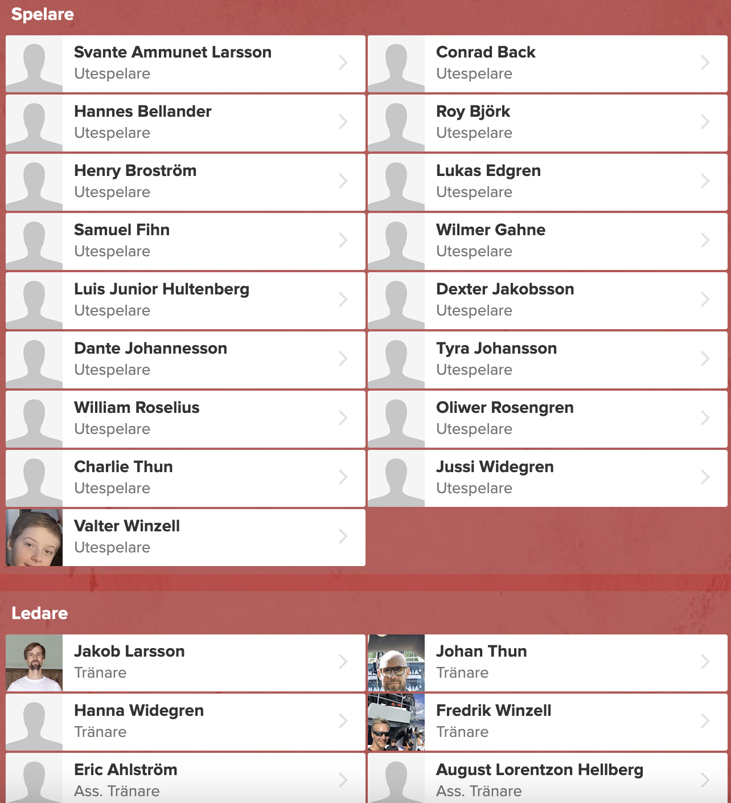

Slide 6
LAGETS TRE REGLER

Slide 7
LAGETS TRE REGLER 1. Vi peppar och lyfter alltid varandra. Vi kritiserar och sänker aldrig varandra. Varken i eller utanför baskethallen.

Slide 8
LAGETS TRE REGLER 1. Vi peppar och lyfter alltid varandra. Vi kritiserar och sänker aldrig varandra. Varken i eller utanför baskethallen. 2. Vi gör så gott vi kan i varje övning med stort fokus och kämparvilja.

Slide 9
LAGETS TRE REGLER 1. Vi peppar och lyfter alltid varandra. Vi kritiserar och sänker aldrig varandra. Varken i eller utanför baskethallen. 2. Vi gör så gott vi kan i varje övning med stort fokus och kämparvilja. 3. Vi spelar en passnings- och lagorienterad basket där alla involveras i spelet.

Slide 10
Laget
Laget.se
Träningsupplägg
Matchschema
Åtaganden vid hemmamatcher
Sekretariatkurs
Medföljande vid bortamatcher
Ekonomi
Ladies
Frågor

Slide 11
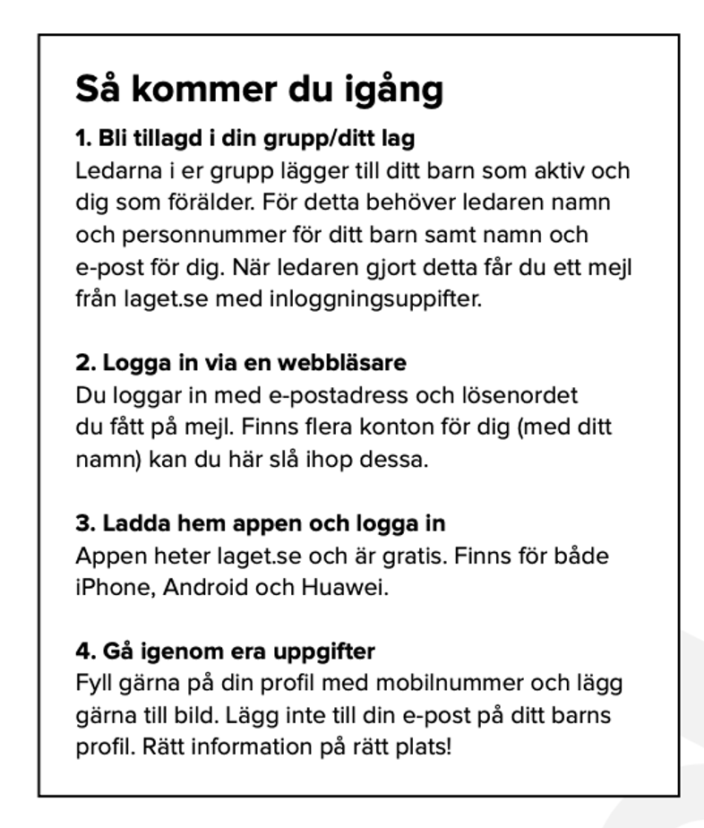

Slide 12
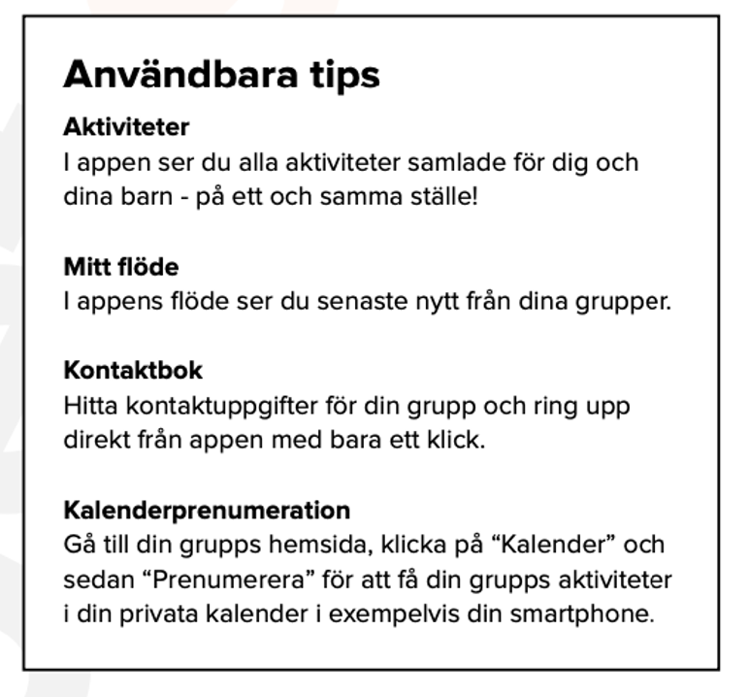

Slide 13
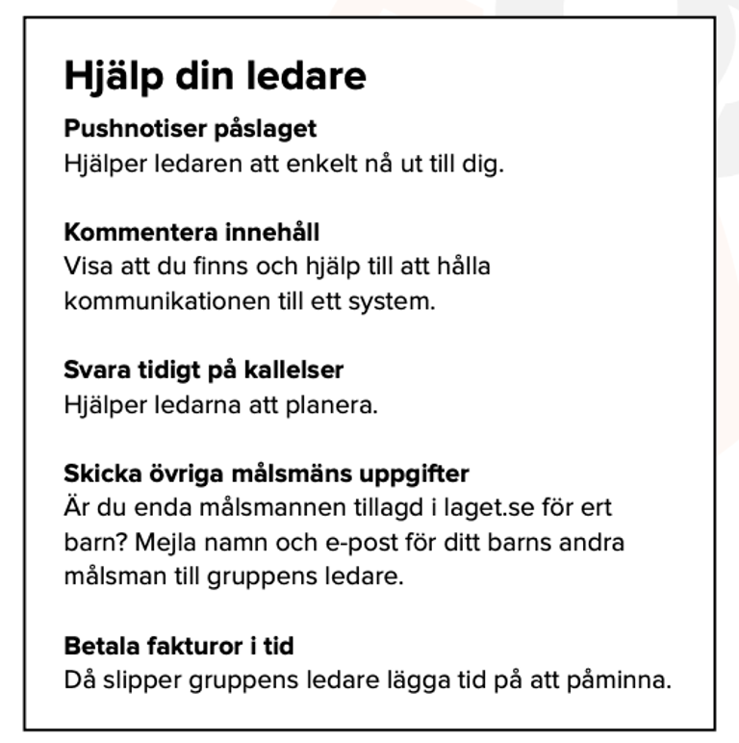

Slide 14
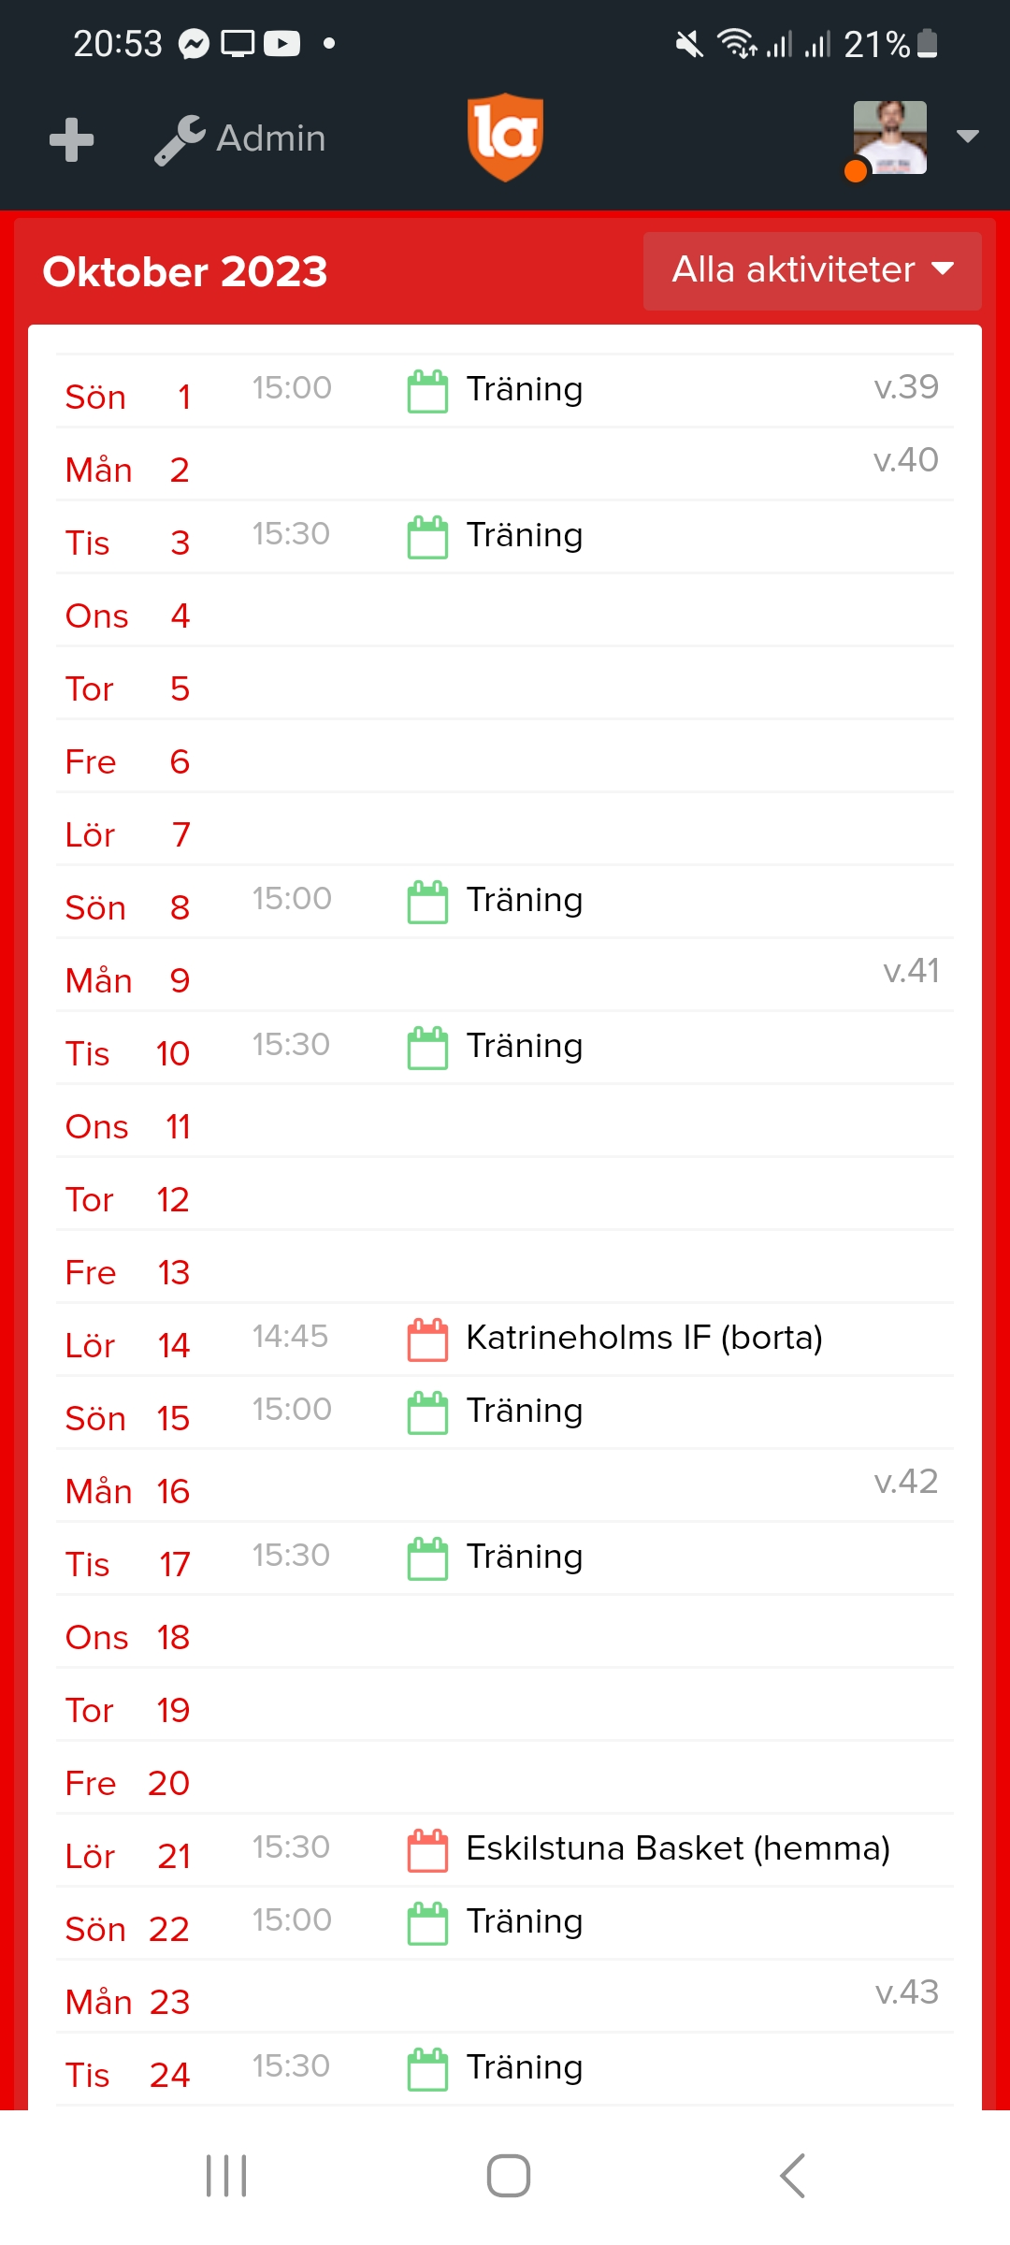
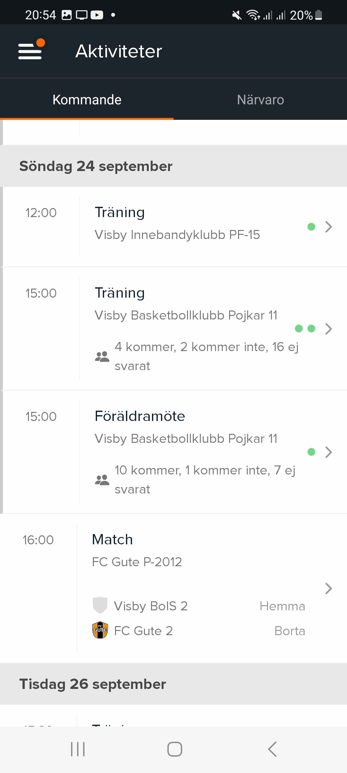
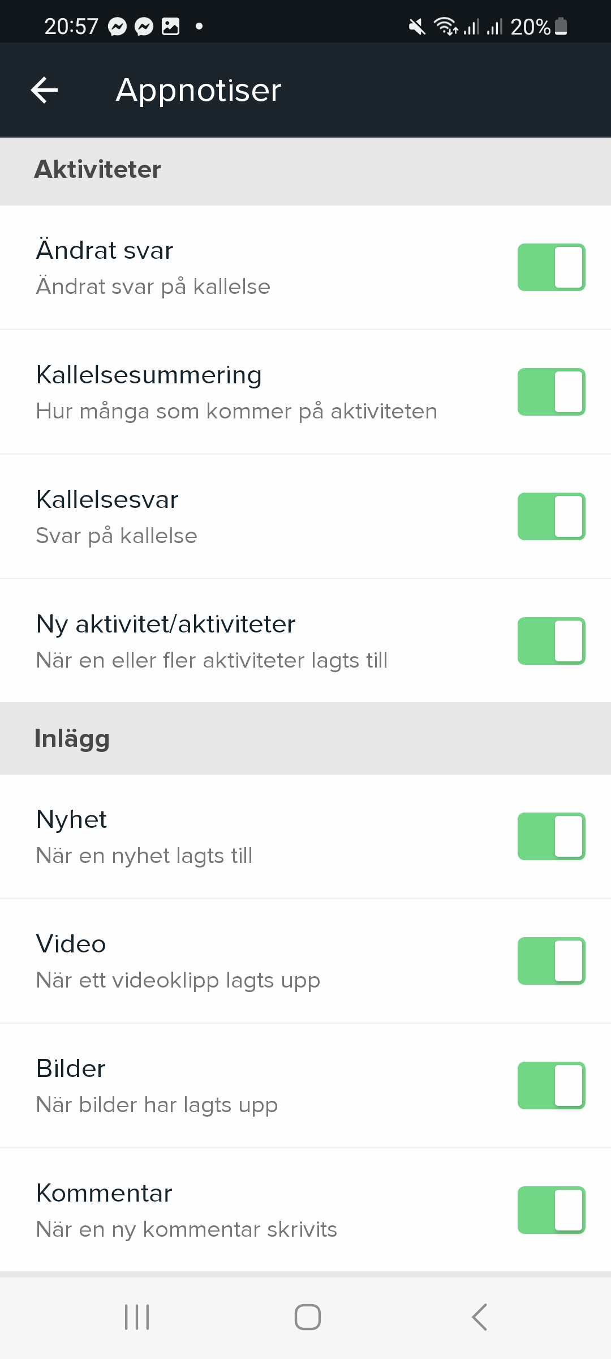

Slide 15
Laget
Laget.se
Träningsupplägg
Matchschema
Åtaganden vid hemmamatcher
Sekretariatkurs
Medföljande vid bortamatcher
Ekonomi
Ladies
Frågor

Slide 18
Träningsupplägg Måndagar 15:15-17:00 15:15 Spontanbasket 15:45 Gemensam uppvärmning Torsdagar 16:00-17:00 Söndagar 14:30-16:00 (något senare vid sena matcher)

Slide 19
Laget
Laget.se
Träningsupplägg
Matchschema
Åtaganden vid hemmamatcher
Sekretariatkurs
Medföljande vid bortamatcher
Ekonomi
Ladies
Frågor

Slide 21
Trygghet
Glädje
Utveckling (prestation, person, grupp)
_______________________________

Slide 22
Trygghet
Glädje
Utveckling (prestation, person, grupp)
_______________________________
Vi – spelare, ledare och föräldrar - klagar aldrig på varandra, motspelare eller domare.

Slide 23
Laget
Laget.se
Träningsupplägg
Matchschema
Åtaganden vid hemmamatcher
Sekretariatkurs
Medföljande vid bortamatcher
Ekonomi
Ladies
Frågor

Slide 25
Kiosk Kallar alla föräldrar till spelare som är med och spelar matchen. Förhoppningsvis tackar manga ja så att det inte blir samma varje gang. Vi hjälps åt.

Slide 26
Laget
Laget.se
Träningsupplägg
Matchschema
Åtaganden vid hemmamatcher
Sekretariatkurs
Medföljande vid bortamatcher
Ekonomi
Ladies
Frågor

Slide 27
Sekretariatskurs med Emma Gustafsson, RF-SISU Välj ett av två utbildningstillfällen, eller båda Söndag 22/9, 14-16, A7-hallen Måndag 30/9, 16-18, A7-hallen Svara på kallelsen

Slide 28
Laget
Laget.se
Träningsupplägg
Matchschema
Åtaganden vid hemmamatcher
Sekretariatkurs
Medföljande vid bortamatcher
Ekonomi
Ladies
Frågor

Slide 30
Laget
Laget.se
Träningsupplägg
Matchschema
Åtaganden vid hemmamatcher
Sekretariatkurs
Medföljande vid bortamatcher
Ekonomi
Ladies
Frågor

Slide 31
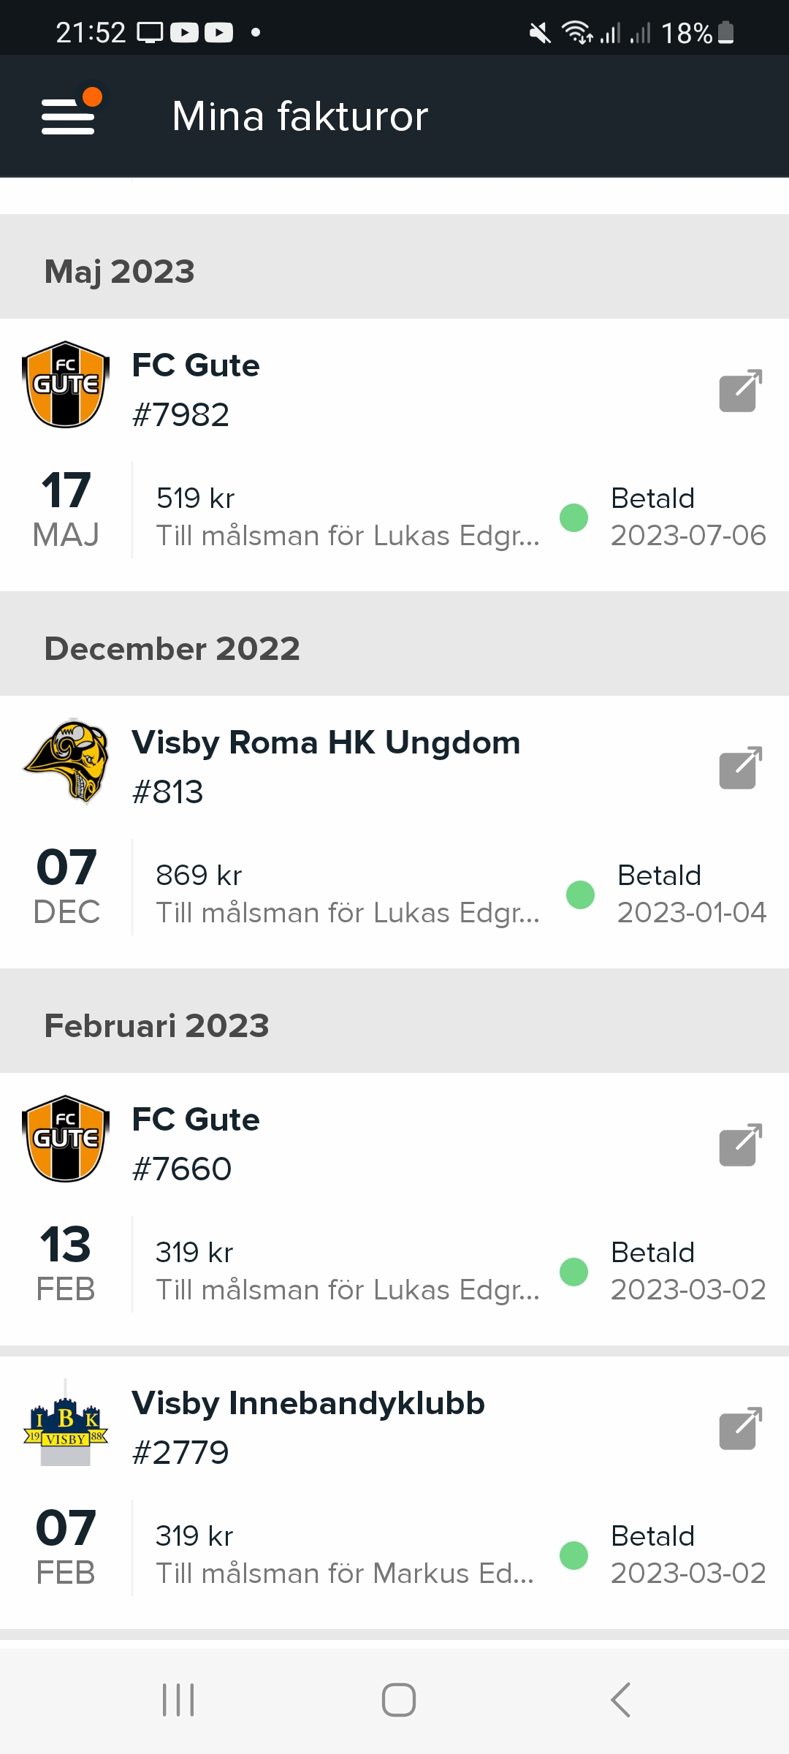
Ekonomi
Medlemsavgift per säsong: 500 kronor (700 för familj) Deltagaravgift per säsong: 1000 kronor (ej fastställt) Faktureras via Laget.se inom kort

Slide 32
Ekonomi
Medlemsavgift per säsong: 500 kronor (700 för familj) Deltagaravgift per säsong: 1000 kronor (ej fastställt) Faktureras via Laget.se inom kort Försäljning
Idrottsrabatten, oktober och april Bingolotter, jul och påsk

Slide 33
Ekonomi
Medlemsavgift per säsong: 500 kronor (700 för familj) Deltagaravgift per säsong: 1000 kronor (ej fastställt) Faktureras via Laget.se inom kort Försäljning
Idrottsrabatten, oktober och april Bingolotter, jul och påsk Klubben betalar vid seriespel
Båtresor (2 ledare, 12 spelare)
Hyra av minibuss
Boende
Milersättning

Slide 34
Laget
Laget.se
Träningsupplägg
Matchschema
Åtaganden vid hemmamatcher
Sekretariatkurs
Medföljande vid bortamatcher
Ekonomi
Ladies
Frågor

Slide 35
Ladies
Matchvärdar: golvtorkare, städa läktare

Slide 36
Sekretariatkurs
Träningsupplägg
Laget.se
Matchschema
Åtaganden vid hemmamatcher
Medföljande vid bortamatcher
Ekonomi
Ladies
Frågor

Slide 37
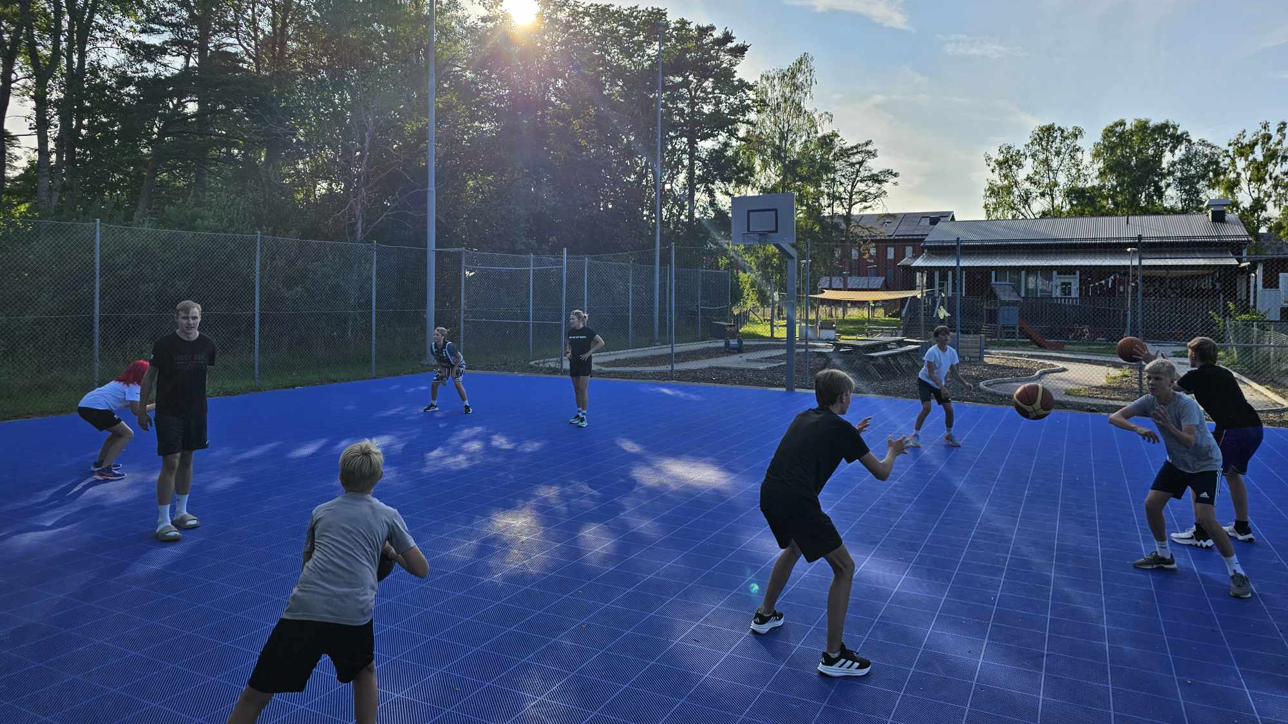

Slide 41
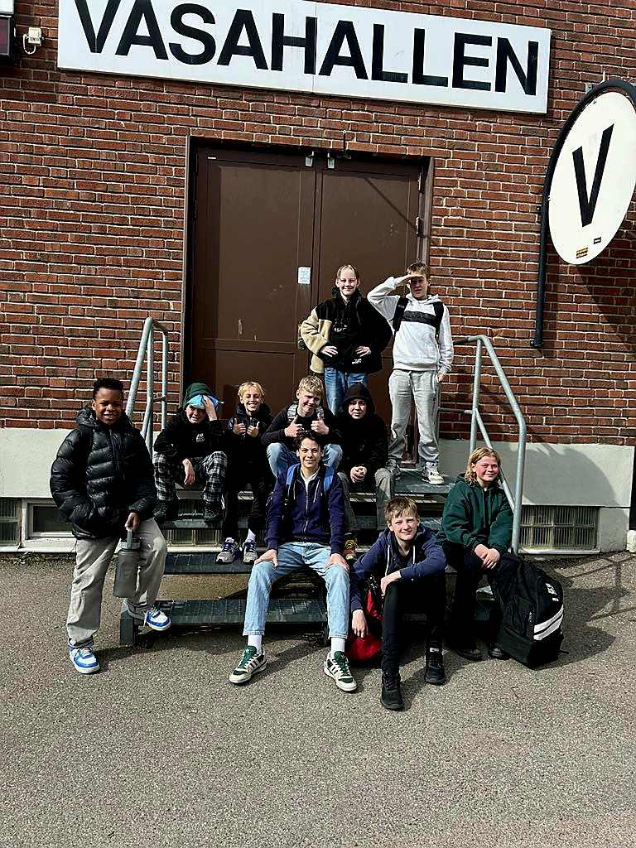
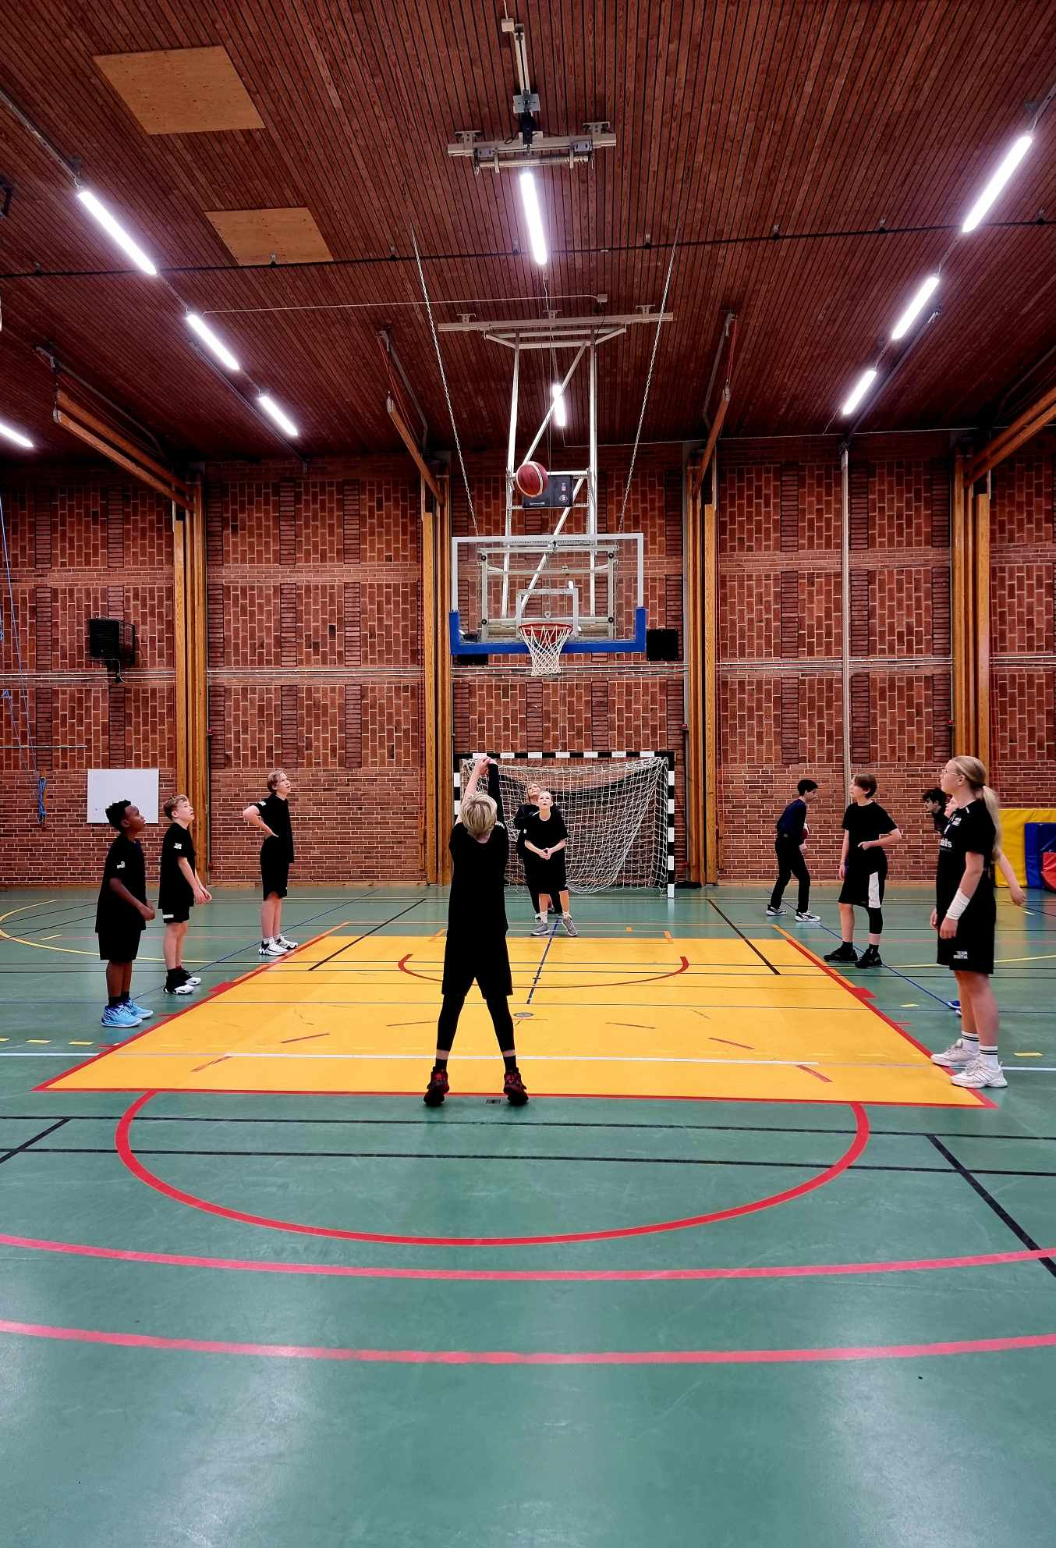

Slide 42
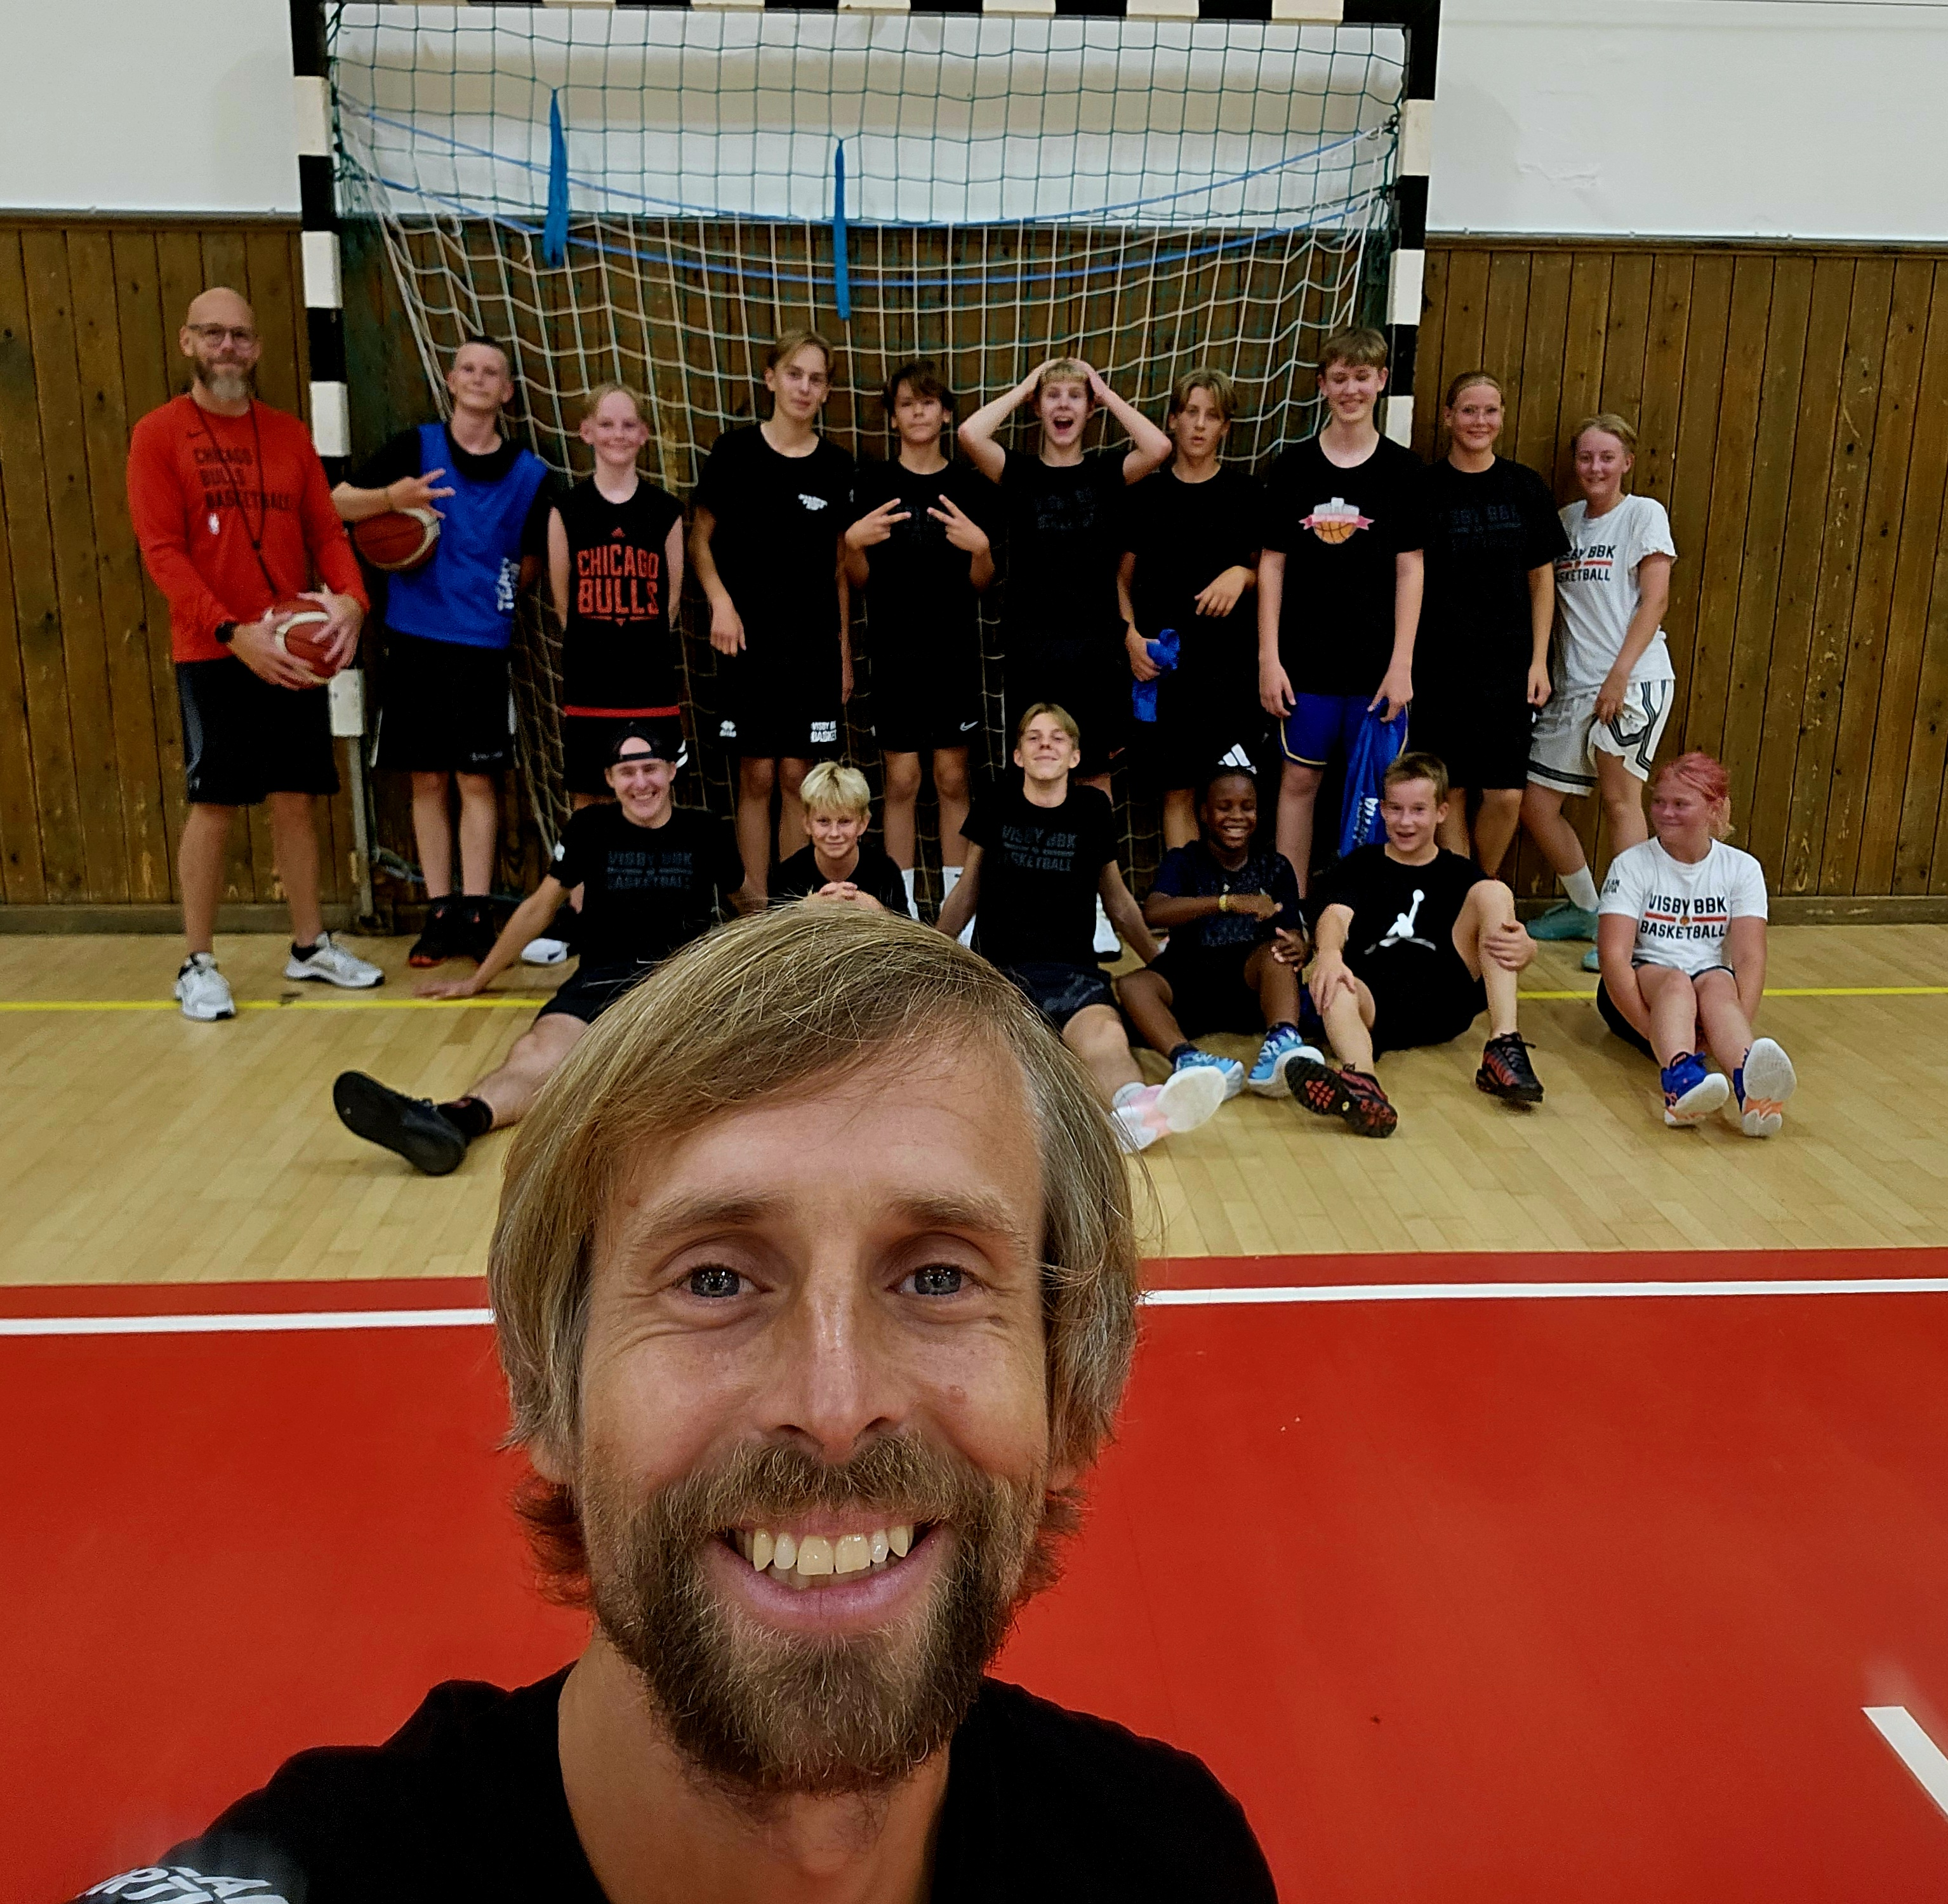

Slide 43
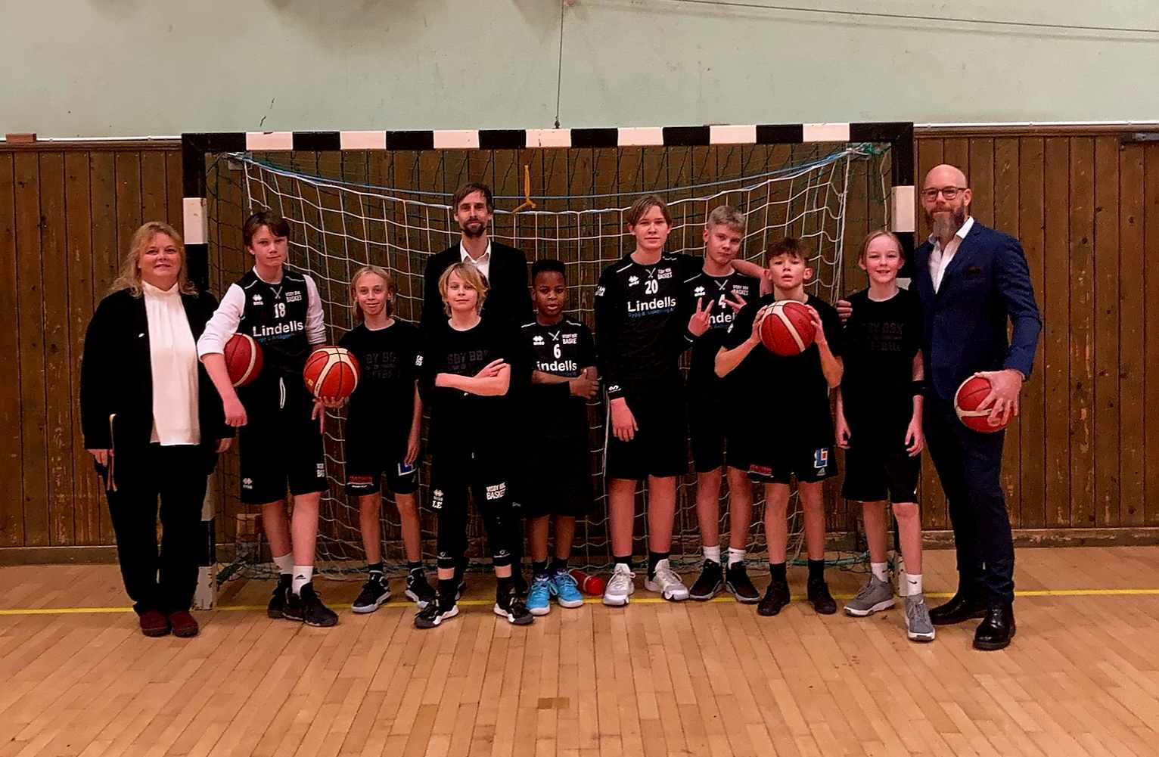
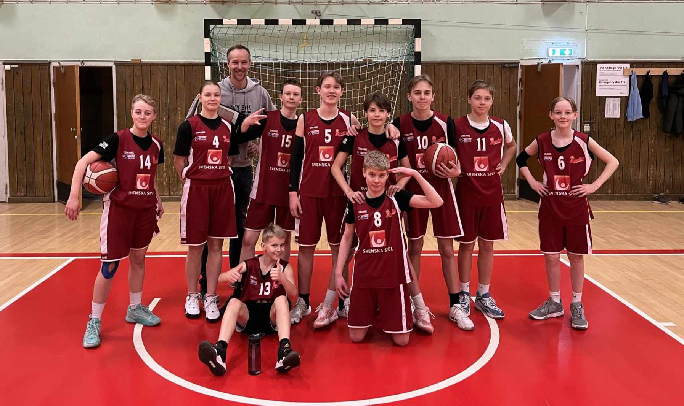
TACK FÖR IDAG! 1…2…3…VISBY!

